Slide 1
Выстраивание портфеля проектов и сервисов
На примере стартап компании

Slide 2
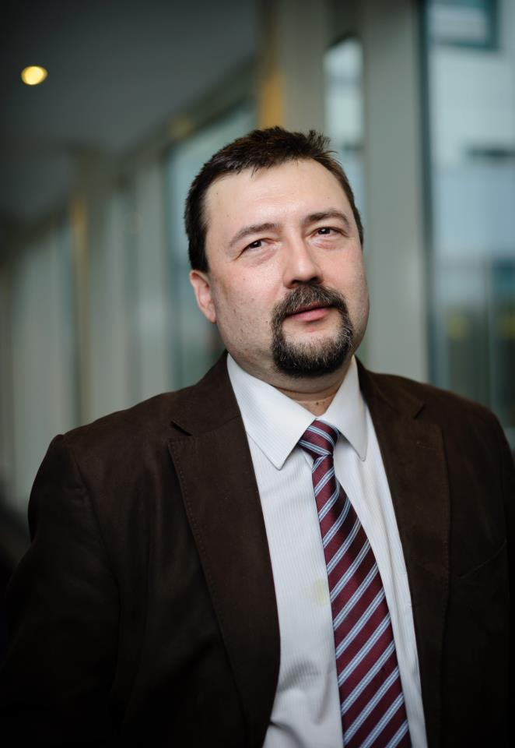
Динцис Данил Юрьевич
Консультант
Докт. техн. наук
PgMP, PMP, EXIN ITIL Intermediate certified, EXIN Trainer
dinzis@specialist.ru
consult@dintsis.org
www.ddintsis.com
dinzis@specialist.ru
consult@Dintsis.org

Slide 3
Стандарты и методологии
PMBOK® 2012
PMI® Standard for Portfolio management 2012
PMI® Organizational Change management Guide
ISO21500
PMI® PMBOK® Extension for Software projects
IEEE® SWEBOK® 3rd (Software Body of Knowledge)

Slide 4

ИДЕЯ. БИЗНЕС КЕЙС
ВОЗ: 10% населения с нарушениями уровня слуха
Мир становится цифровым

Slide 5
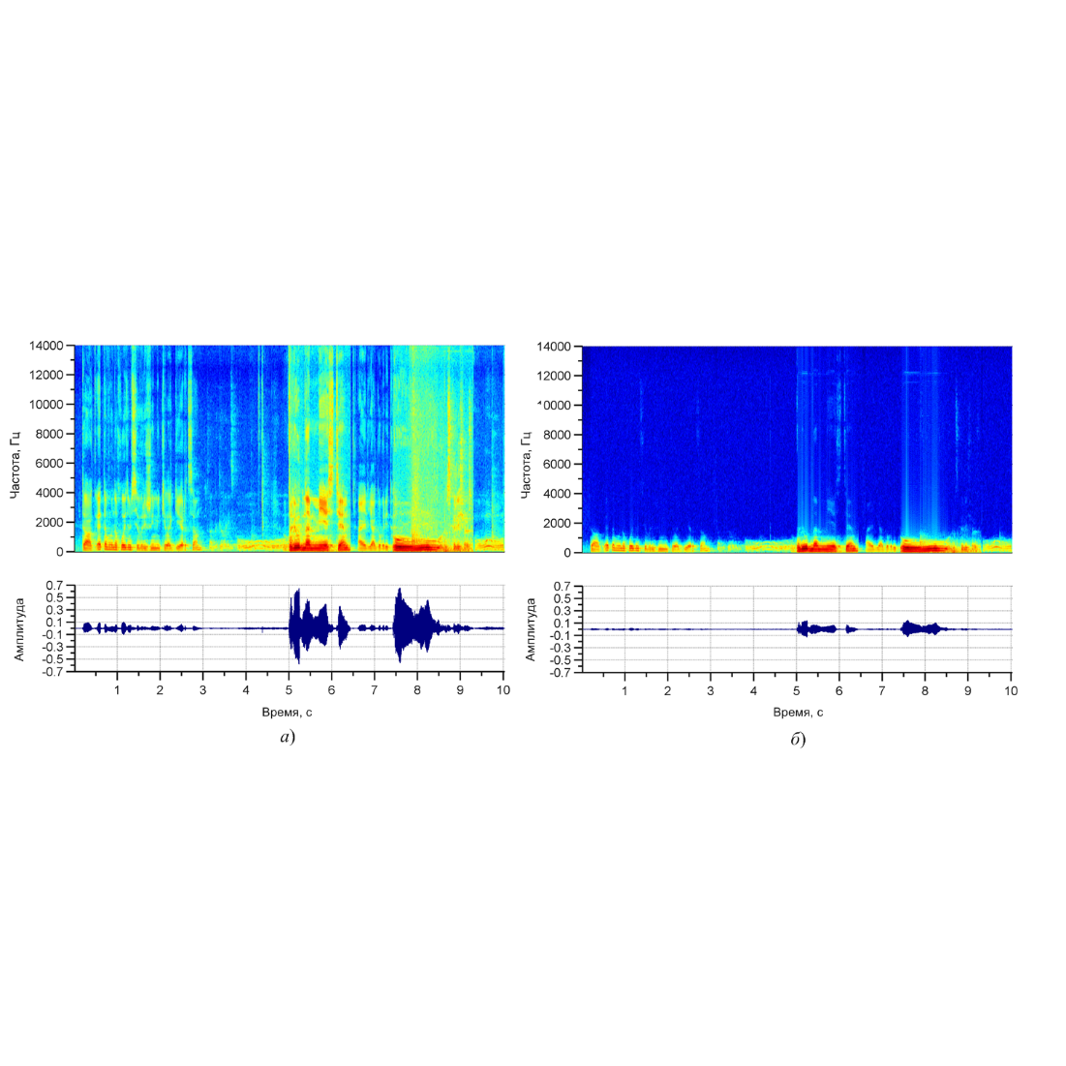
РАЗРАБОТКА ТЕХОЛОГИЧЕСКОЙ БАЗЫ
Методы анализа и алгоритмы обработки речевой информации
Апробация на пакете MathCAD
Адаптация алгоритмов на уровне С++ для различных платформ

Slide 6
Тройное ограничение проекта
Время
Ресурсы
Содержание

Slide 7
Жизненный цикл IT-проекта
Уровень принятия решений
Концепция
Уровень концепции
Анализ реализуемости
Описание проекта
Анализ результатов
Высшее
руководство
Назначение
ресурсов
Завершение проекта
Уровень стратегии
Запуск
Руководство проекта
Реализация
Уровень исполнения
Команда проекта
Жизненный цикл проекта

Slide 8
Курс «Управление ИТ проектами»
По окончании курса Вы будете уметь:
самостоятельно собирать информацию по проекту
исследовать реализуемость проекта, выбирать способы реализации и определять приоритеты
проводить работу с руководством компании по осуществлению проекта
эффективно планировать проект
грамотно подготавливать бюджет проекта, составлять сметы
подбирать команду для осуществления проекта и руководить ей
выполнять план проекта, вносить необходимые изменения, завершать проект
устанавливать метрики качества и организовывать контроль качества работы
формировать проектную документацию
http://www.specialist.ru/course/itpm-a

Slide 9
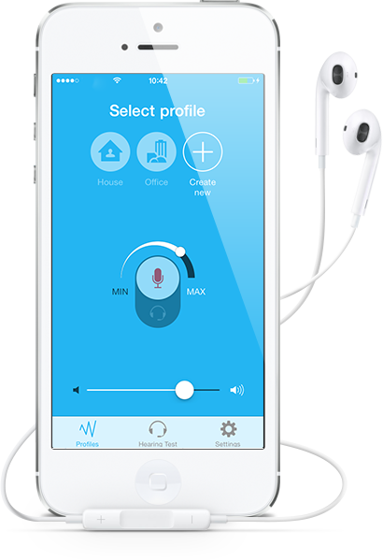
Первое приложение: расширяем возможности для слабослышащих
Petralex (www.petralex.pro) – приложения для iOS, Android и Win драйвер для людей с нарушениями уровня слуха.
Первая апробация в «Специалисте»: использование на всех виртуальных форматах обучения
Премия международной ассоциации LERN2015 (www.lern.org)!

Slide 10
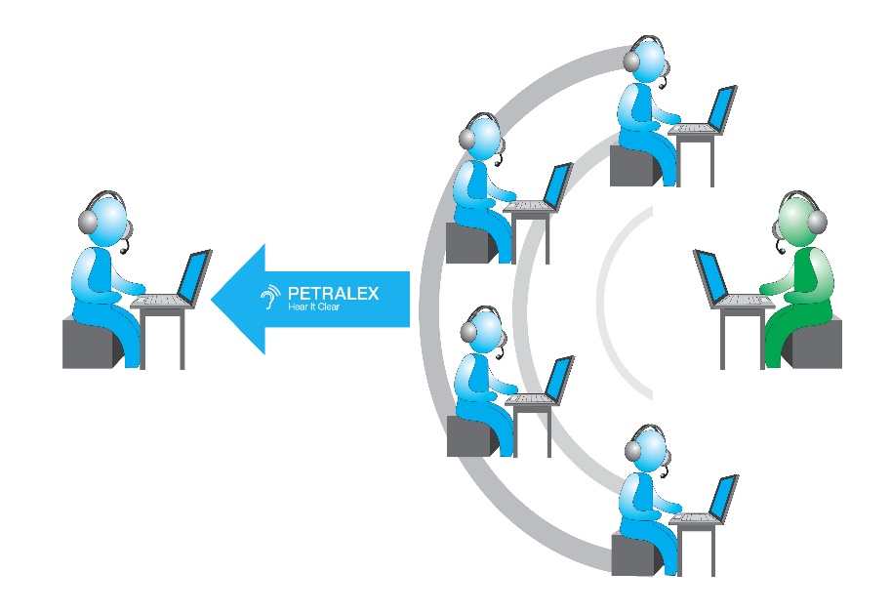
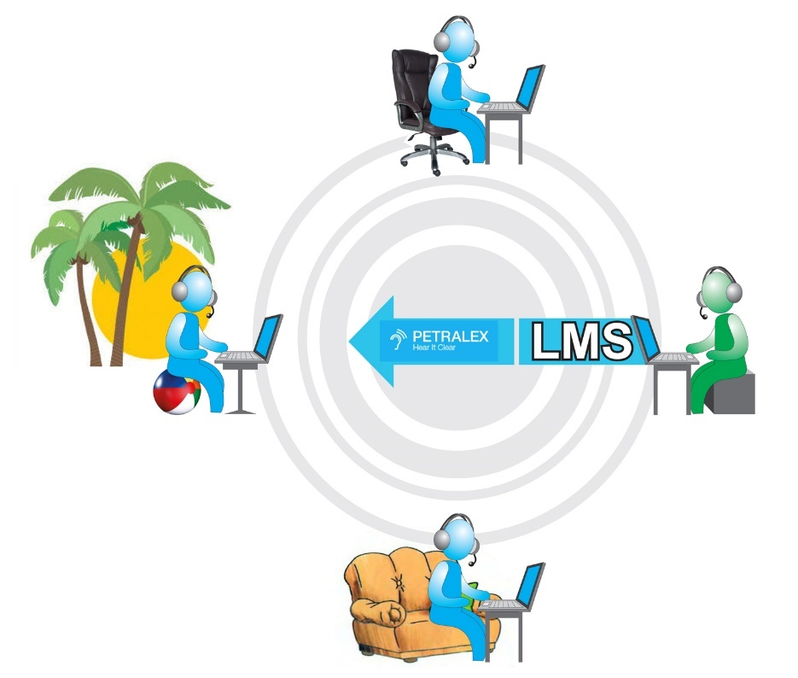
Обучение людей с нарушениями слуха в цифровом мире
Он-лайн вебинары
Смешанные форматы:
Открытое
Очно-заочное

Slide 11




Как сформировать инновационный портфель
Исследовать возможности
Генерировать видимые выгоды
Выбрать правильный момент
Мониторить
исполнение

Slide 12


Изменения в бизнесе – повседневная потребность
Мотиваторы изменений:
Конкуренция
Консолидация бизнеса
Технологии
Предпочтения клиентов
Требования регуляторов
Глобализация
…и еще…
…и еще…
Курс: «Управление организационными изменениями»:
http://www.specialist.ru/course/izm-a

Slide 13
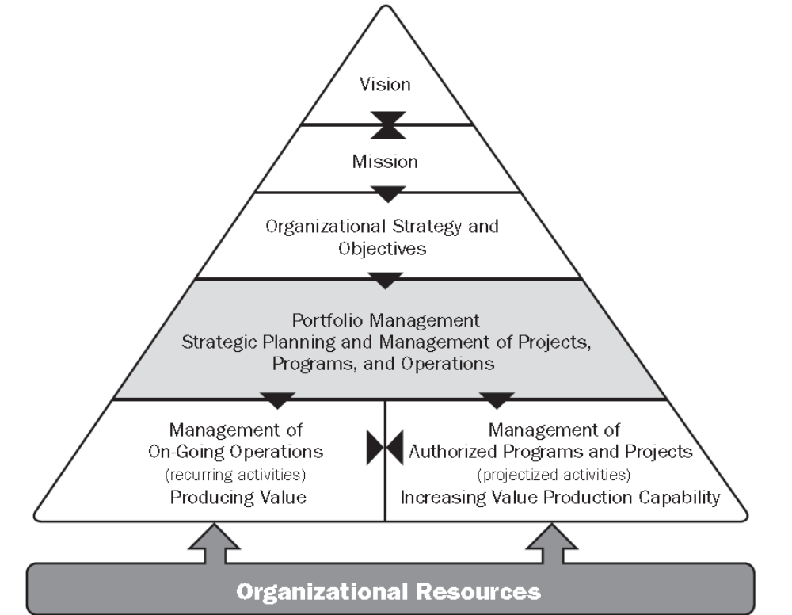

Slide 14






От стратегии портфеля к реализации проектов
Стратегическое
планирование
Управление требованиями
Управление портфелем
Управление финансами
Управление ресурсами
Реализация проекта(-ов)
Жизненный цикл портфельного изменения
Разработка нового направления
Планирование портфеля компании
Анализ портфеля
Построение/ реорганизация Офиса управления проектами
Преобразование бизнеса
Автоматизация услуг
Курс: «Управление портфелем»:
http://www.specialist.ru/course/uprport

Slide 15




Управление проектами и портфелями:
Преобразование экспертизы в выгоды
Стратегическое управление портфелем
Идеи
Приоритезация
Исполнение
Реализация выгод
Собрать идеи
Оценить возможности в контексте бизнеса, окружения
Структурировать исполнение. Выбрать методологии
Получение финансовых и иных выгод от реализации
Real-time Visibility
Курс: «Управление портфелем»:
http://www.specialist.ru/course/uprport

Slide 16

Как мы…
…вовлекаем «правильных» людей?
…контролируем прогресс в реальном времени?
…приоритезируем инвестиции?
…определяем, что цель достигнута? PIR
Курс: «Управление портфелем»:
http://www.specialist.ru/course/uprport
Курс: «Внедрение и управление проектным офисом
http://www.specialist.ru/course/vnedupr
16
© 2015 www.specialist.ru

Slide 17
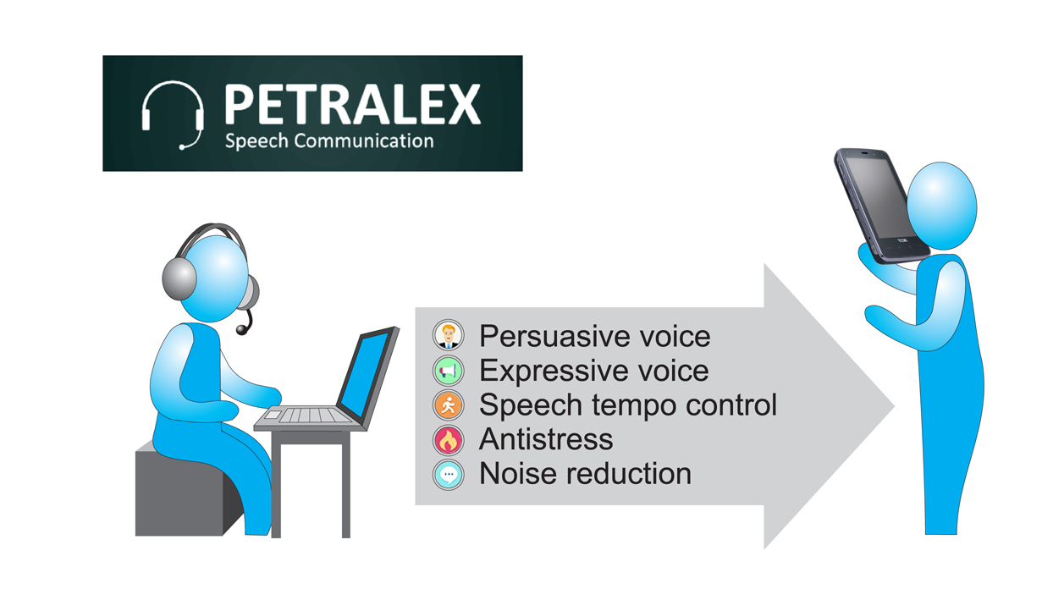
Определение направлений развития:
Call centers and Service Desk
От оператора к клиенту (www.petralexsolutions.com)
  Проблемы коммуникаций – проблемы бизнеса
  Хорошая разборчивость – залог удовлетворенности клиента
Курс «Service Desk»
http://www.specialist.ru/course/servdesk

Slide 18
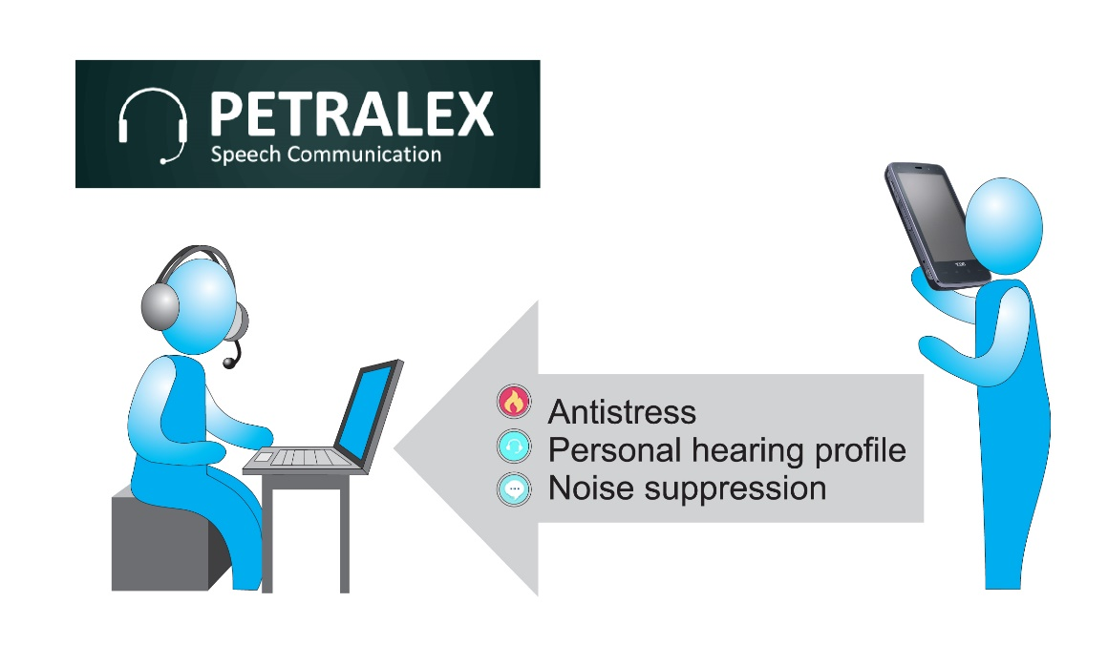
Определение направлений развития:
Call centers and Service Desk
От клиента к оператору (www.petralexsolutions.com)
  Проблемы коммуникаций – проблемы бизнеса
  Хорошая разборчивость – залог удовлетворенности клиента
Курс «Service Desk»
http://www.specialist.ru/course/servdesk

Slide 19
Определение направлений развития:
Call centers and Service Desk
От клиента к оператору (www.petralexsolutions.com)
  Проблемы коммуникаций – проблемы бизнеса
  Хорошая разборчивость – залог удовлетворенности клиента
Курс «Service Desk»
http://www.specialist.ru/course/servdesk

Slide 20


Определение направлений развития:
Меломаны и стриминговые сервисы
www.urbandenoiser.com
  Защита слуха при прослушивании музыки
  Безопасность в шумных местах для меломанов
  Более высокое качество аудиотрансляции для компании
Разработка сервисов гибкими SCRUM/Agile методиками.
Курсы:
http://www.specialist.ru/course/scrum1
http://www.specialist.ru/course/scrum2

Slide 21


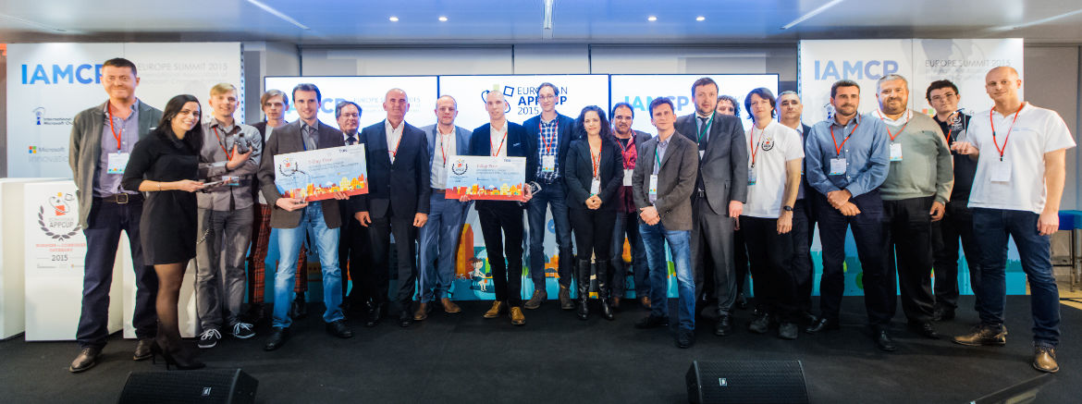
Microsoft 2015 AppCup Winner: http://appcup.eu/finalists

Slide 22
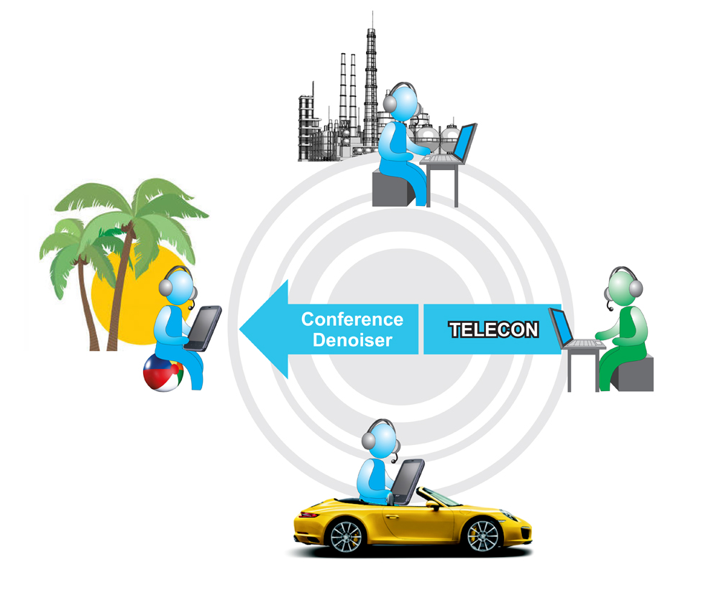
Определение направлений развития:
Приложение для участия в телеконференциях
Conference Denoiser
  Мобильные сотрудники
  Участие в конференциях при повышенном шуме

Slide 23
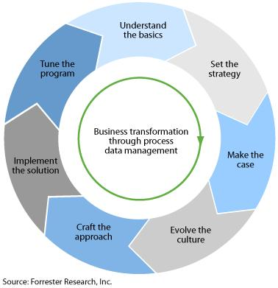
Комплексное управление проектами: программы проектов
Курс «Управление программами проектов»
http://www.specialist.ru/course/uprog

Slide 24



Особенности управления распределенной командой
Инструментарий (Trello)
Периодические встречи
Возможности карьерного и профессионального роста
  Более 25 курсов прошли участники команды в «Специалисте»
Курс «Управление командой проекта:
http://www.specialist.ru/course/upres

Slide 25
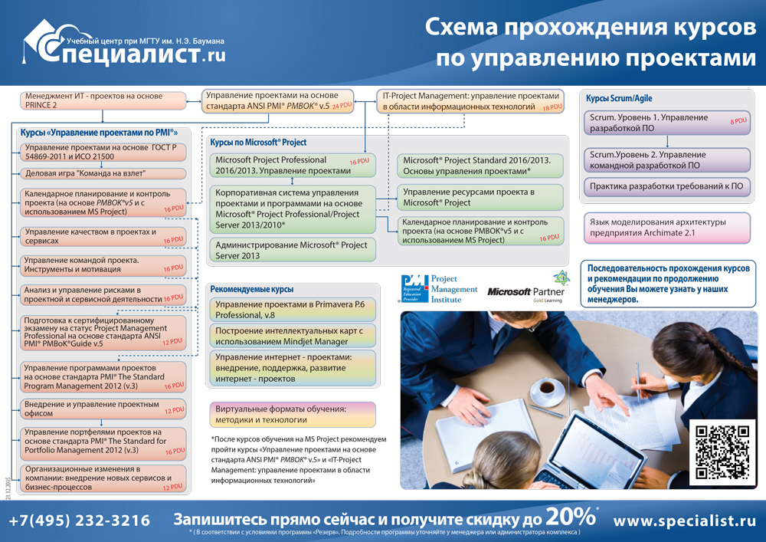
  http://www.specialist.ru/course/guide/11

Slide 26
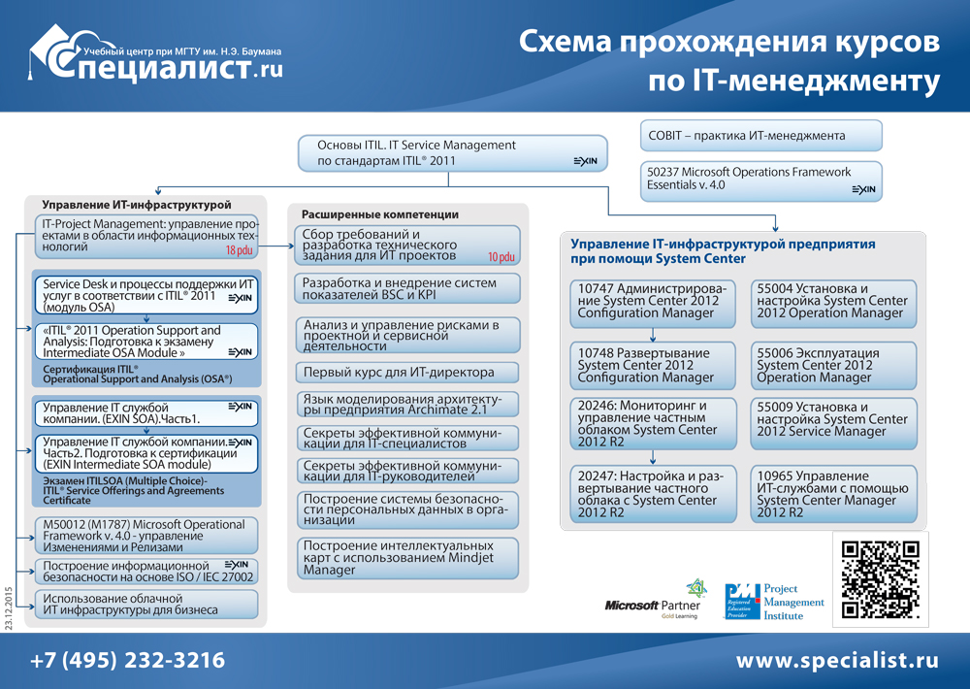
http://www.specialist.ru/course/guide/20

Slide 27
Спасибо!
Вопросы
Контакты
http://www.specialist.ru/section/project-management
dinzis@specialist.ru
www.ddintsis.com
https://www.facebook.com/IPDanilDintsis

